Slide 1
일본어와 일본문화
일본의 대중문화의 특징
김도혁, 22001963, 일본어일본학과

Slide 2
목차
우리가 일본을 연구 해야 하는 이유
대중문화의 정의
일본의 대중문화-애니메이션
일본의 대중문화- 스모
일본의 대중문화- 만화
일본의 대중문화- 하나미
일본의 대중문화- J-POP

Slide 3
우리가 일본을 연구해야 하는 이유
일본의 문화 조사
일본 전문가로서의 의무, 일본인의 생활 모습 이해 가능.

Slide 4
대중문화란?
대중문화(大衆文化):
특정 사회, 계층을 넘어 모든 대상이 즐길 수 있는 것
例） 드라마, 가요, 영화 등

Slide 5
일본의 대중문화- 애니메이션
일본 애니메이션（アニメ）:
보통 일본 애니메이션을 ‘아니메’로 호칭
전 세계적으로 많은 영향 끼침.
대표적인 제작사: 도에이 동화(東映アニメーション), 무시 프로덕션(虫プロダクション), 스튜디오 지브리(スタジオジブリ)

Slide 6
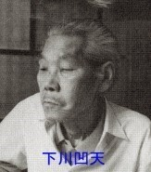
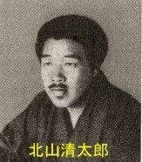
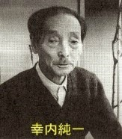
일본 애니메이션의 시작
일본 애니메이션의 시작
시모카와 오텐(下川凹天), 고우치 준이치(幸內純一), 기타야마 세이타로(北山清太郎)
일본 애니메이션의 선구자

Slide 7
최초의 일본 애니메이션
1917년, 일본 애니메이션 선구자들에 의해 만들어짐
•<문지기 이모카와 무쿠조> •<해나와헤코나이 명검이야기> • <원숭이와 게의 전투>
(시모카와 오텐 作) (고우치 쥰이치 作) (키타야마 세이타作)
최초의 일본 애니메이션

Slide 8

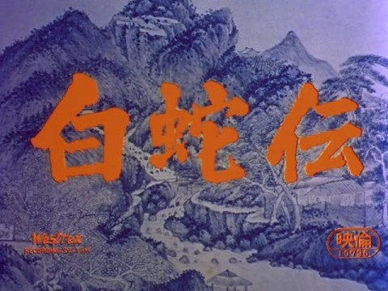
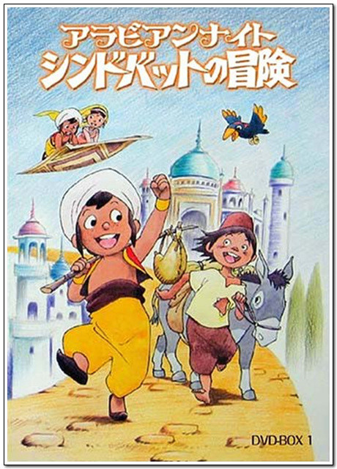
일본 애니메이션의 성장
패망 이후, 도에이 동화의 탄생(1955)과 테즈카 오사무의 등장
도에이의 첫 작품 <새끼 고양이의 낙서> 발표
최초의 극장 애니메이션 <백사전> 등장
뒤이어 <신밧드의 모험>,
<개구쟁이 왕자의 왕뱀 퇴치> 가 대중적 인기多
일본 애니메이션 산업화의 주춧돌 역할

Slide 9
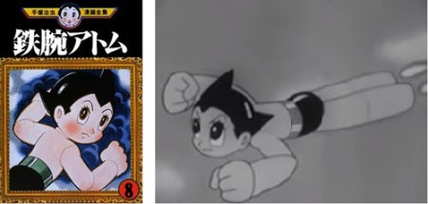
1960년, 테즈카 오사무에 의해 <무쇠팔 아톰>의 탄생 (당시 사회성 반영)
이후 공상과학물에 지대한 영향 끼침
일본 애니메이션 산업→ 경쟁력 있는 작품모델

Slide 10
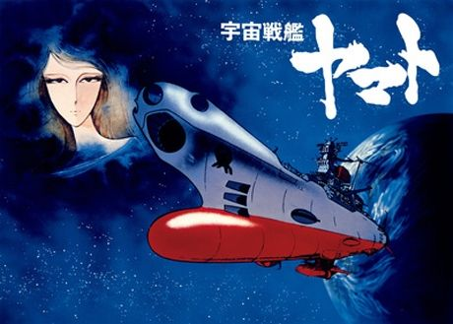
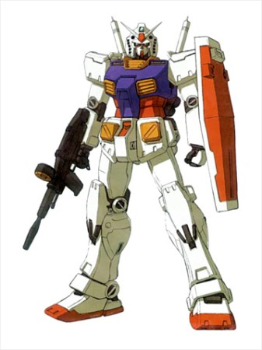
‘아니메’의 부흥, 그리고 스튜디오 지브리
1970년 중반, 반전의 계기 맞이--- <우주전함 야마토> 시리즈 출몰 後
‘오타쿠’문화 발생
70년대의 아니메 부흥 선도 역할: 건담을 비롯한 SF 장르

Slide 11
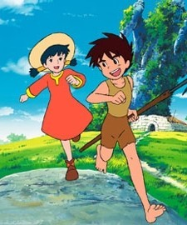
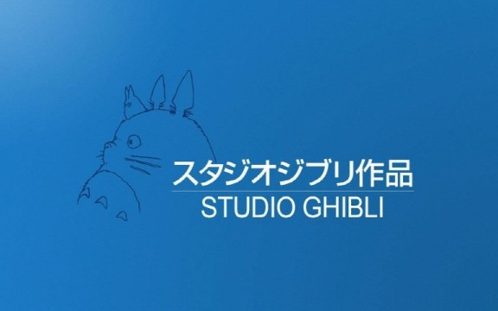
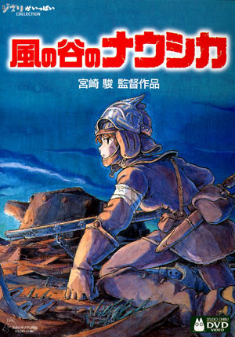
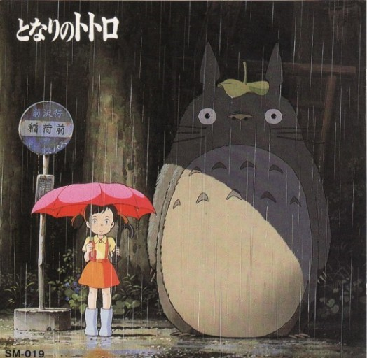
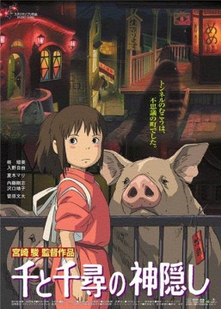
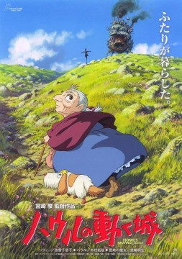
80년대: 극장용 애니메이션 급팽창
미야자키 하야오, 타카하타 이사오 중심
스튜디오 지브리 설립
TV 애니메이션 <바람계곡 나우시카>
<미래소년 코난>

Slide 12
일본의 대중문화-만화(漫画、まんが)
일본어로 ‘만화’ 라는 뜻
중국의 ‘마음대로 그린다’ 에서 명칭 기원

Slide 13
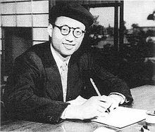
만화의 역사
1947년, 데즈키 오사무(手塚修)의 <<신보물섬>> , 전후(戦功) 만화의 시작점

Slide 14

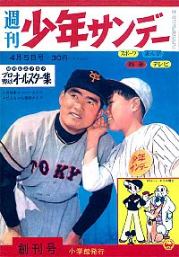
1950년대 <<소년 선데이>>, <<소년 매거진>> 등 출간
→ 일본 만화 산업: 대본소 잡지 중심 재편
<<소년 선데이>> <<소년 매거진>>

Slide 15
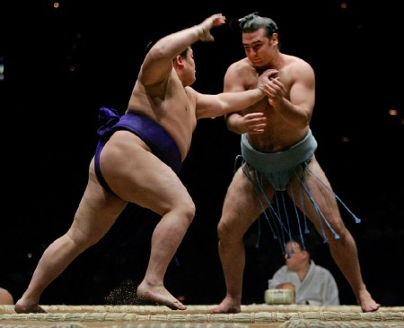
일본의 대중 문화- 스모(相撲)
일본의 국기(国技)
두 사람이 서로 맞잡고 넘어뜨리거나, 지름 4.6m의 씨름판 밖으로 밀어내거나 하며 힘과 기술을 겨루는 스포츠
리키: 스모의 씨름꾼
도효: 씨름하는 장소

Slide 16
스모의 유래
본래 신토의 의식
→신의 경의 표하기 위한 엄격한 예의범절 존재
기기문학의 기술– 오즈모의 기원: 힘겨루기(치카라쿠라베)

Slide 17
일본의 대중문화- 하나미(花見)
귀족들이 즐기는 행사가 그 기원
나라시대: 매화를 감상하는 관습 → 헤이안 시대: 벚꽃 감상
사가 천왕이 처음 본 꽃 : 벚꽃이라 알려짐
(겐지모노가타리, ‘가엔’편에 기록)

Slide 18
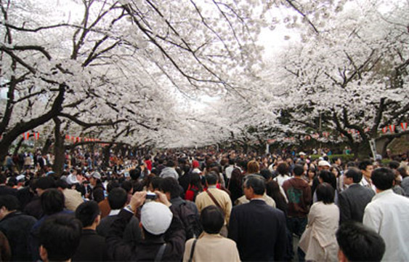

Slide 19
<관련 영상>
지브리 애니메이션: https://youtu.be/Gu7pQiCi7uk
스모: https://youtu.be/eToaBJ-X2D4
하나미: https://youtu.be/qZZRgNJ9TBo

Slide 20
감사합니다!

